Slide 1



Desafio 4 JWT

Slide 2
Proposta:
Desafio 4 JWT
Iremos utilizar VaotacaoApi como base de estudo.
Nela iremos adicionar uma autenticação Jwt.

Slide 3
Passo a passo:
Desafio 4 JWT
Adicionar pacotes nuget.
Configurar nossa chave.
Criar nossa classe que irá gerar os tokens.
Configurar a autenticação.
Configurar o swagger.
Adicionar anotações nas controllers.
Configurar o retorno do enpoint de login.

Slide 4
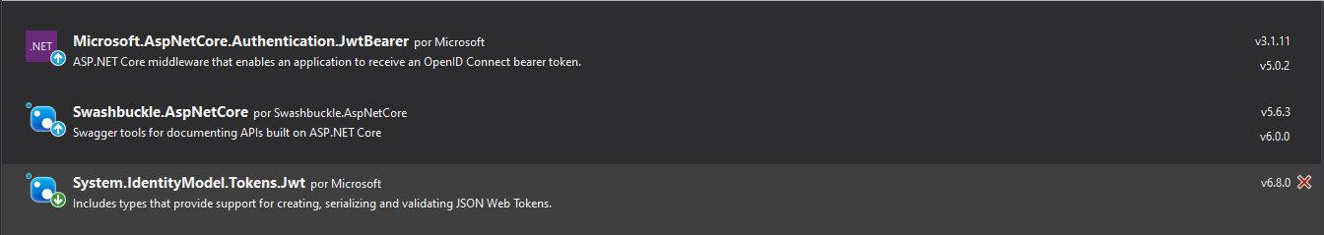
Adicionar pacotes nuget:
Desafio 4 JWT

Slide 5
Atualizar nosso appSettings.json:
Desafio 4 JWT

Slide 6
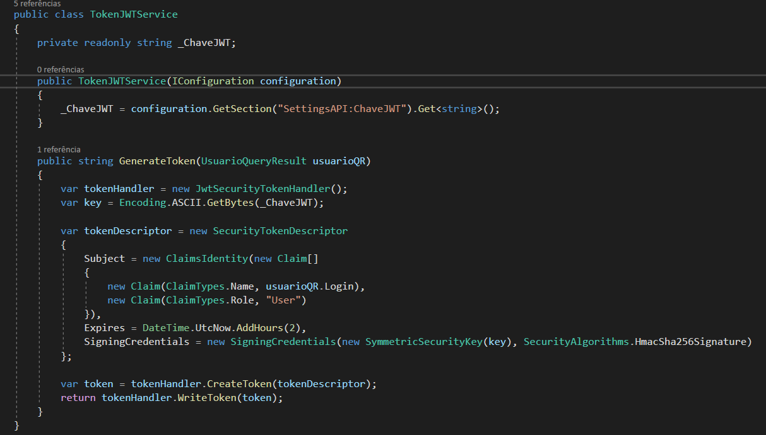
Criar nossa classe para geração de tokens:
Desafio 4 JWT

Slide 7
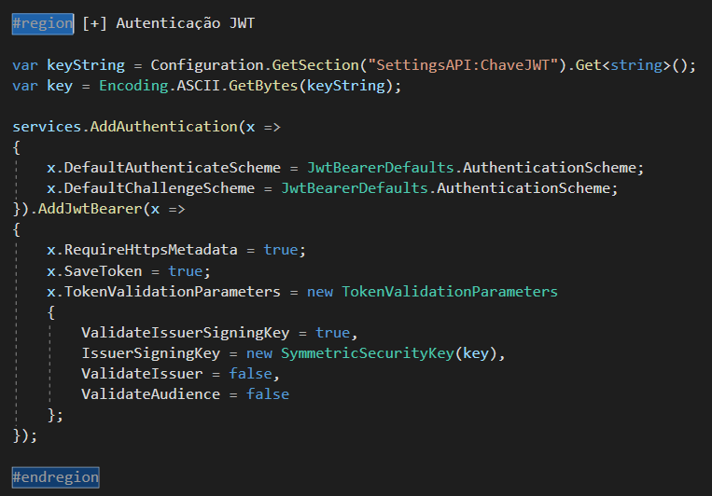
Configurar a autenticação no arquivo Startup.cs:
Desafio 4 JWT

Slide 8
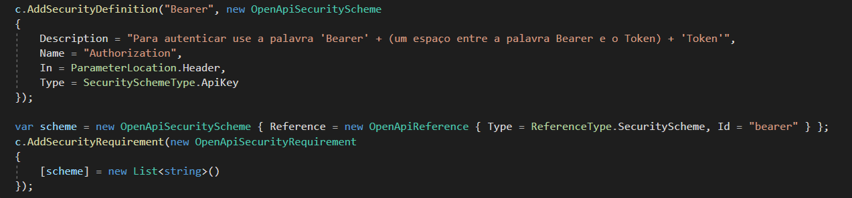
Atualizar a configuração do swagger no Startup.cs:
Desafio 4 JWT

Slide 9
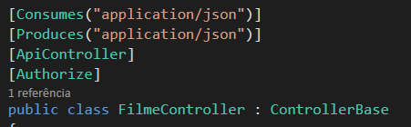
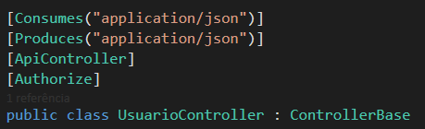
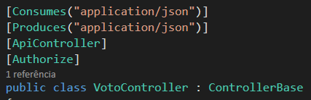
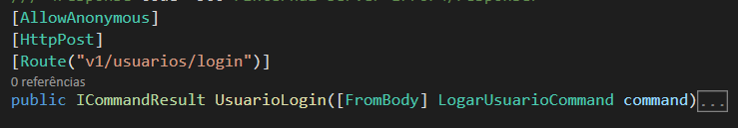
Desafio 4 JWT
Adicionar anotações nas controllers:

Slide 10
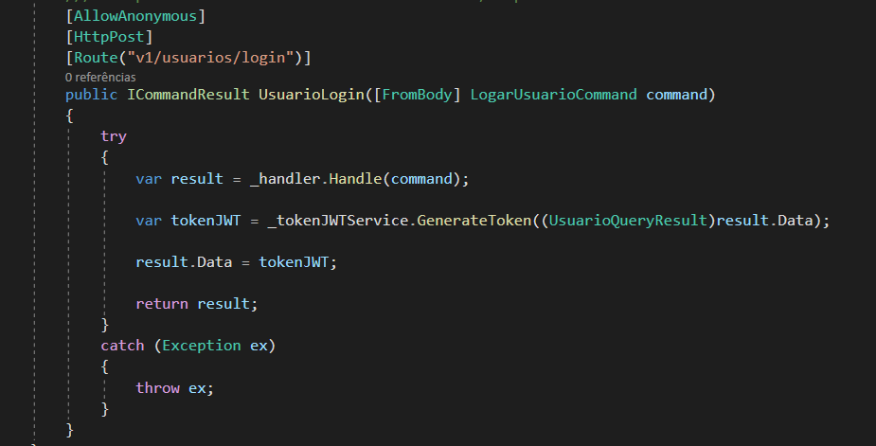
Desafio 4 JWT
Configurar o retorno do enpoint de login:

Slide 11
Dúvidas?

